Slide 1
مَوْلِد الرّسول
(صلى الله عليه وسلم)
التربية الإسلامية/ الجزء الأول
الصف الأول الابتدائي
الفصل الدراسي الأول

Slide 2
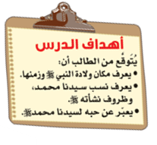
مَوْلِد الرسول صلى الله عليه وسلم ـ التربية الإسلامية

Slide 3
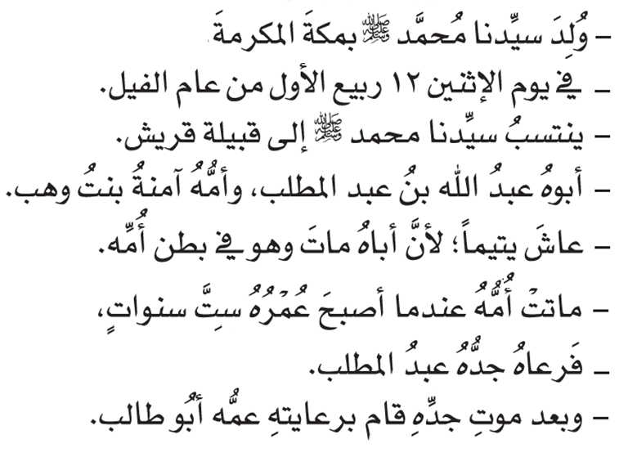
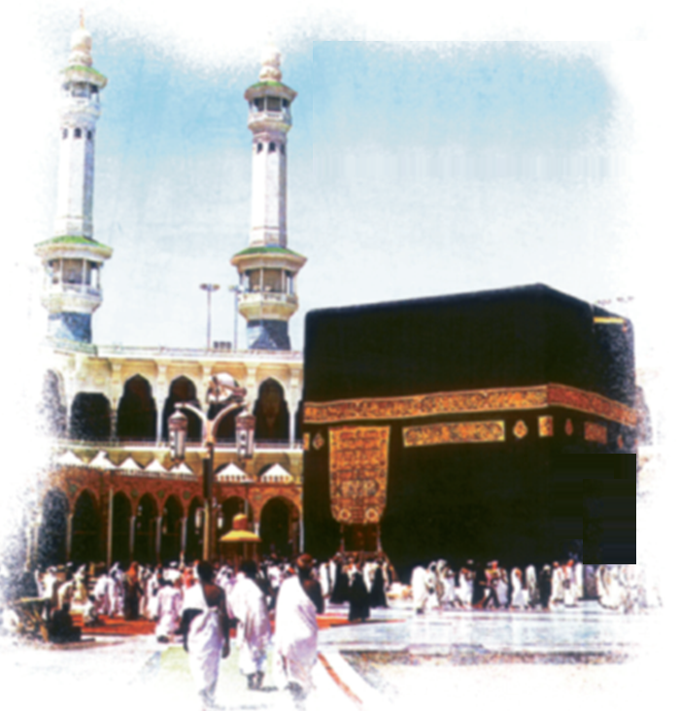
مَوْلِد الرسول صلى الله عليه وسلم ـ التربية الإسلامية

Slide 4
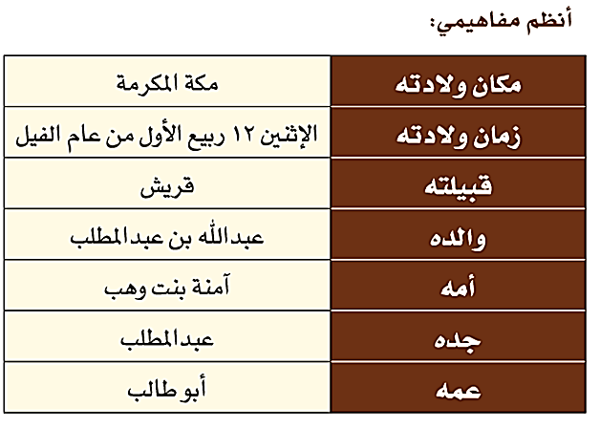
مَوْلِد الرسول صلى الله عليه وسلم ـ التربية الإسلامية

Slide 5
مَوْلِد الرسول صلى الله عليه وسلم ـ التربية الإسلامية

Slide 6
مَوْلِد الرسول صلى الله عليه وسلم ـ التربية الإسلامية
✗
✓
✗

Slide 7
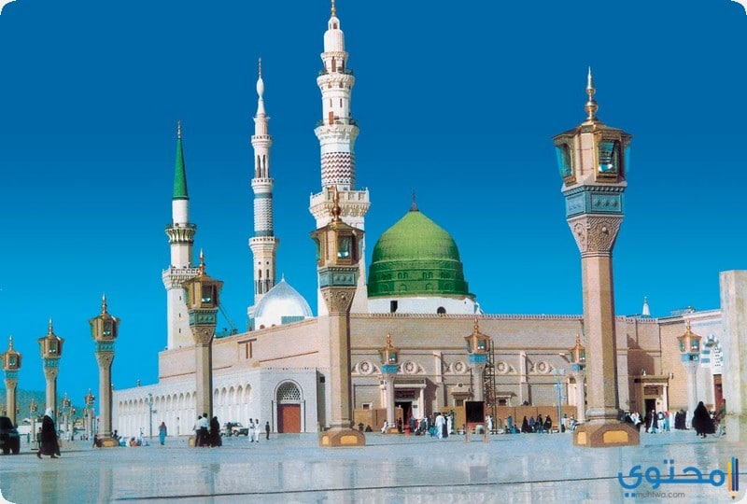
مَوْلِد الرسول صلى الله عليه وسلم ـ التربية الإسلامية
أين وُلِد النبي عليه الصلاة والسلام، وأين مات؟

Slide 8
مَوْلِد الرسول صلى الله عليه وسلم ـ التربية الإسلامية
انتهى الدرس
دعواتنا للجميع
بالنجاح والتوفيق

